Slide 1

Trading Records

Slide 2
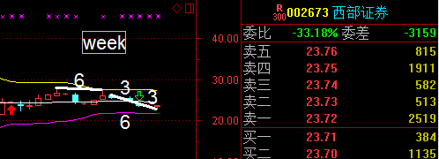
2016-9-30: Open--002673
week: 6周期，3-3周期

Slide 3
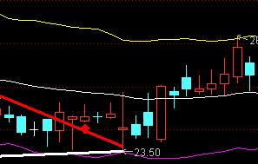
2016-9-28: Close--600599
Day: 最新一波升势（最后两根阳线）的1/2位置被跌破；

Slide 4
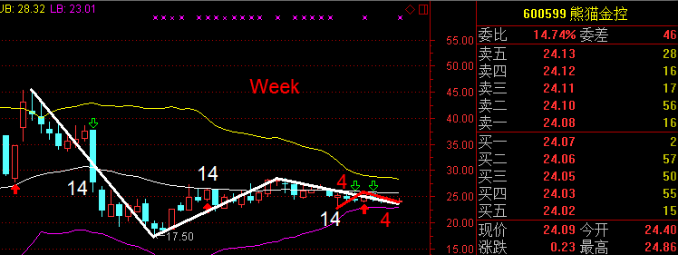
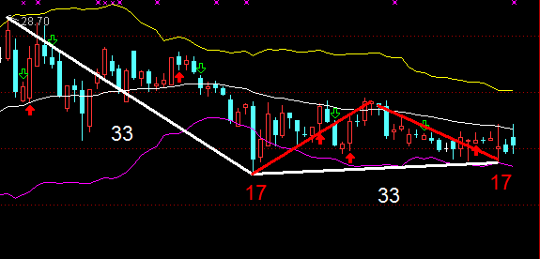
2016-9-14: Open--600599
Week：Down14-Up14-Down14;
Up14中间值23.05；后一个Down14最低点23.1，略低于前中间值；
Up1-(Down1/2+ Down1/2 (Up1/4+Down1/4) );
Day: 33-33(up17-down17)

Slide 5
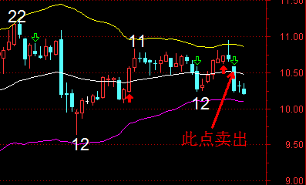
2016-9-12: Close--600592
DAY: 底部上涨了6天，恰好半个周期，且第六天放量倒锤形下跌；
跌破了自上升以来的1/2位置；

Slide 6
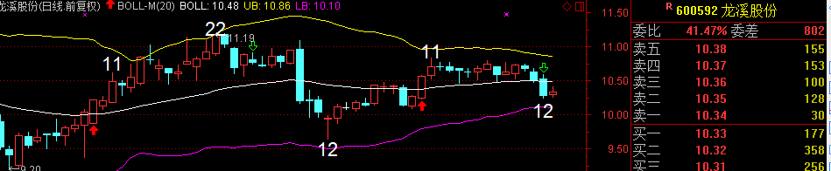
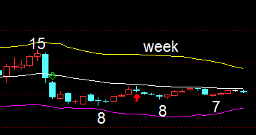
2016-9-2: Open--600592
DAY: 12天周期末尾；恰好1/2线；
Week：运行在8周期中；

Slide 7
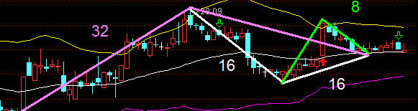
2016-9-2: Open--002673
DAY: 跌破前一天低点抛出，也跌破了此波上升的中线；
建仓点并没有在1/2线以上；

Slide 8
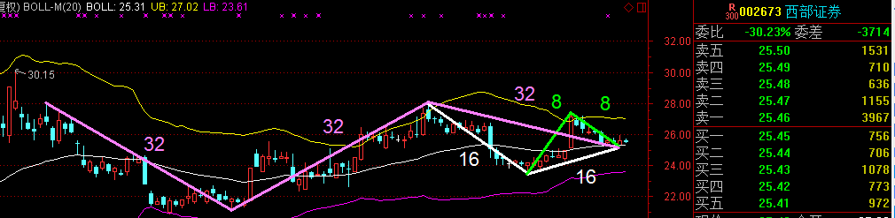
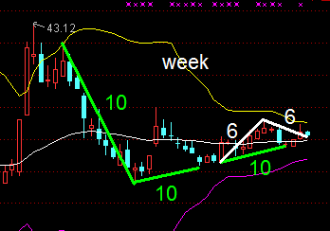
2016-8-26: Open--002673
DAY: down32-up32-down32；down16-up16;up8-down8;每一结构都显示强势；
Week：10-10：2：10周期；up6-down6;down3-up3；up1-down1;周线图对称不明显，后两个10对称；

Slide 9
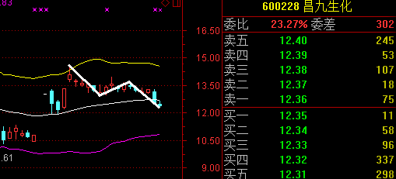
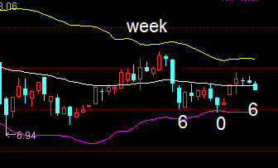
2016-8-24: Open--600228
DAY: down-up-down;5-5-5周期；
在1/2位之上，12.14
Week：对称结构；
明日如果跌破近期最低点：12.14，平仓；
否则持仓；
Close--600197
买入另一股，西部证券，其走势具有更多的可买性；
注：该股日线图出新低（差一个点），周线图仍具有可买性；平仓有些急躁；

Slide 10
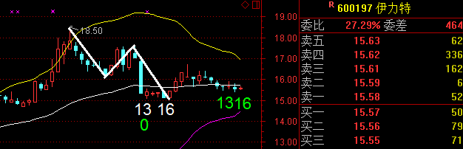
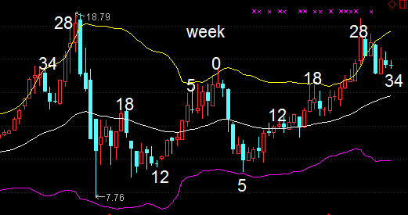
2016-8-24: Open--600197
DAY: down-up-down;13-16周期；
Week：对称结构；
明日如果跌破近期最低点：15.39，平仓；
否则持仓；
2016-8-24:
Close--600197
跌破15.39，平仓15.30
开仓时的分法很可能错误；

Slide 11
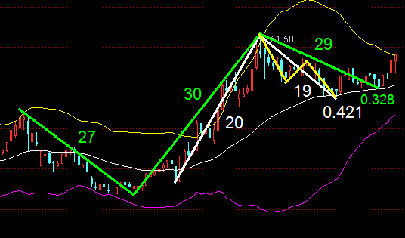
2016-8-24: Close--603021
DAY: 今日大幅下跌时，平仓；用的回调1/2后平仓法；
昨日快速上涨到达前期高点，回落正常；平仓等待回落；本次平仓属有一定恐慌性；
本次操作没有经受住纪律考验；没有定下什么位置平仓，什么位置持仓；该股继续考察！

Slide 12
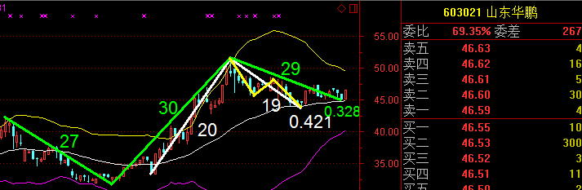
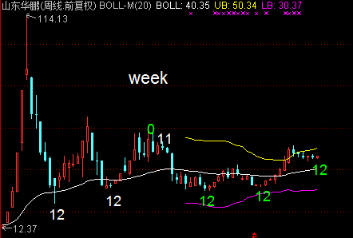
2016-8-19: Open--603021
Day: down-up-down(27-30-29,30-29:0.328)
Day: up-down(20-19:0.421)
Week: Period-12: 6+6;7+5;12;6+6;6+6;
Week: last12(6+6):beginning from the last 3th for the lowest price;

Slide 13
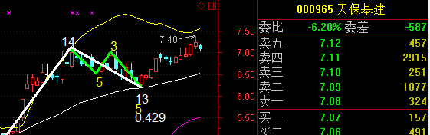
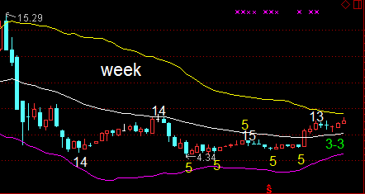
2016-8-3: Open--000965
Day: up-down(14-13,0.429)
Day: down-up-down(5-3-5)
Week: Period-5, 6(3--3)
Week: 14down,14up, 15(down+up),13(down+up); 5down,5consolidate,5up,5down,5consolidate,6(up+down)
216-8-19: Close--000965
Day: up-down-up(14-13-12,13th down absolute;)
Day: 12up(4up,3down,4up);
Week: no closing signal;

Slide 14
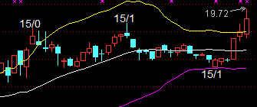
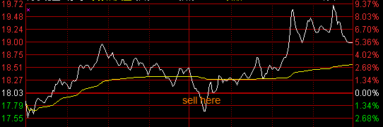
2016-4-20: Sell--000911
5days' up; 5days' down-5days' up-5days' down
今天应该是短暂的阶段性高点；本来计划明天开盘抛掉，盘中大盘暴跌，该股进入快速下跌时跑调；恐慌性抛掉，未按照交易计划进行，卖点错误；
该股后期考虑重新介入，5/10天的低点进入；

Slide 15

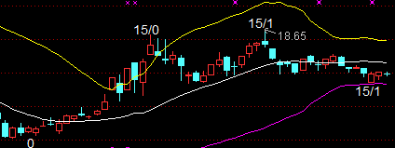
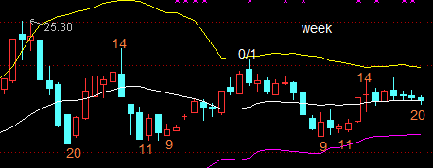
2016-4-15: Buy--000911
down-up-down;
touch Boll's down;
Ords:1.09/1.59-->(0.6855)
up-down's vol: 1/1.09≈1

